Slide 1
Мова програмування. Історія розвитку мов програмування. Класифікація мов програмування
8 клас

Slide 2
Пригадаймо
1. Що називають алгоритмом та програмою?
2. Що або хто може бути виконавцем алгоритму?
3. Відмінність між ними
4. У якій формі можна подати алгоритм?

Slide 3


Комп'ютерні програми
Комп'ютерна програма - це алгоритм опрацювання даних, записаний спеціальною мовою та призначений для виконання комп'ютером.

Slide 4
Комп'ютерні програми
Дані
Вхідні (початкові)
Вихідні
(результуючі)
Проміжні

Slide 5
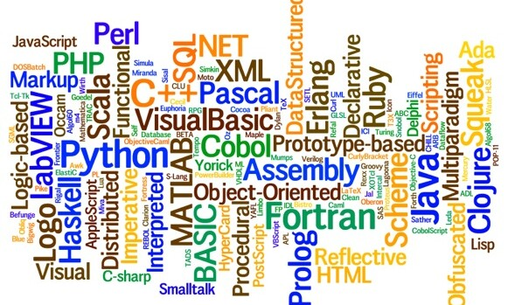
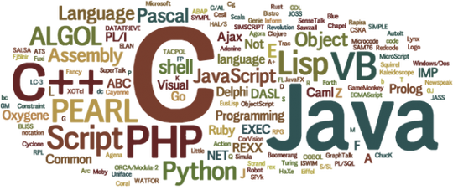
Мова програмування - це мова, яку використовують для запису алгоритмів, призначених для виконання комп'ютером.
Мови програмування

Slide 6
Мова програмування
Словник
Алфавіт
Синтаксис
Семантика

Slide 7

Мова програмування
Використання символів, що не входять до алфавіту мови програмування, неправильне написання словникових слів, порушення синтаксичних правил призводять до неможливості виконання комп'ютером відповідної команди. Такі порушення називають синтаксичними помилками.

Slide 8
Які засоби необхідні для виконання створених програм?
Транслятор
Програма, яка записує команди програми, описаної деякою мовою програмування, машинною мовою.
Компілятор
Зчитує одразу всю програму й переписує ії машинним кодом або мовою асамблер. Процес трянсляції, який при такому підході називають компіляцією, відбувається один раз, і результат перекладу зберігається в окремому файлі.
Інтерпретатор
Зчитує вихідний код програми по одній команді й одразу намагається їх «перекладати» та виконувати. Це дає змогу програмісту швидше перевіряти правильність виконання програми та знаходити помилки в коді.

Slide 9
Середовище програмування
Середовище програмування - це комплекс програм, що містить засоби автоматизації процесів підготовки та виконання програм користувача, а саме:
редактор текстів програм – у ньому можна створювати й редагувати текст програми;
довідково-інформаційну систему про мову програмування та середовище;
бібліотеки, уяких зберігаються найбільш уживані фрагменти програм або цілі програми;
компілятор чи інтерпретатор, використання якого дає змогу швидко знайти в програмі помилку та виправити її;
покроковий «виконавець» програми.

Slide 10
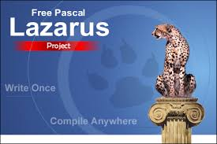
LAZARUS
- середовище розробки програм об’єктно- орієнтованою мовою програмування Object Pascal

Slide 11
LAZARUS
Складові середовища:
текстовий редактор для введення і редагування тексту програм;
компілятора для перекладу програми з мови програмування ObjectPascal на мову команд, які може виконати процесор комп'ютера;
засоби налагодження програм для пошуку в ній помилок;
довідкової системи та інших компонентів.

Slide 12


Lazarus
Програми, створені в середовищі Lazarus, називають проектами.
Спосіб розробки програм називають візуальним.
візуальний – спосіб створення програми для комп'ютера шляхом маніпулювання графічними об'єктами замість написання її тексту.
Відкрити вікно середовища Lazarus можна:
використовуючи команду Меню Пуск Програми Lazarus;
використовуючи значок на Робочому столі.

Slide 13
LAZARUS
вікно Інспектор об'єктів, у якому можна для кожного компонентапереглядати і змінювати значення його властивостей, розпочинатистворення обробників подій та ін.;
вікно Редактор тексту з вкладками, на яких розміщуються фрагмен-ти програми мовою Object Pascal;
вікно форми.

Slide 14
LAZARUS
Форма - це об'єкт, на якому можна розмістити різні компоненти, зокрема, кнопки, поля, написи, меню, смуги прокручування та ін.
Властивості:
Name - її значення визначає ім'я форми як об'єкта;
Caption - її значення визначає текст у рядку заголовка форми;
Color - її значення визначає колір фону форми;
Height - її значення визначає висоту вікна в пікселях (піксель - це точка графічного зображення на екрані);
Width - її значення визначає ширину вікна в пікселях;
Тор - її значення визначає відстань (у пікселях) від верхньої межі вікна до верхньої межі екрана;
Left - її значення визначає відстань (у пікселях) від лівої межі вікна до лівої межі екрана.

Slide 15
Опитування
Що таке комп'ютерна програма?
Які дані, що опрацьовує програма, називають вхідними, проміжними, вихідними?
Що таке мова програмування?
Які складові частини мови програмування? Опишіть кожну з них.
Для чого призначене середовище Lazarus?
Які основні складові середовища Lazarus і яке їх призначення?
Що таке форма? Назвіть кілька її властивостей.
Як відкрити проект у середовищі Lazarus?

Slide 16
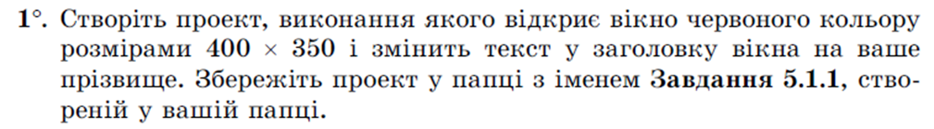
Завдання
1. Створити програму в Scratch, яка виводитиме на екран повідомлення «Комп’ютерна програма».
Після завершення виконати таку саму програму, реалізовану в середовищі Lazarus.
2. Підручник Стр. 163 (1 завдання)
3. https://learningapps.org/2754117

Slide 17
Підсумок уроку

Slide 18
Домашнє завдання
Підручник п. 5.1 С. 154-162, стр.163 (2 завдання)

